Slide 1
Доклад на тему:
Патриотическое воспитание детей в
группе раннего возраста.
Выполнила воспитатель:
Мамаева Р. К.
т.

Slide 2
Первые чувства патриотизма. Доступны ли они малышам?
Исходя из моего опыта работы в этом направлении, можно дать утвердительный ответ: можно сказать, что да дошкольнику доступны чувства любви к своей семье, родному краю, городу, родной природе. Это и есть начало патриотизма, который рождается в познании, а формируется в процессе повседневного целенаправленного воспитания.
На современном этапе воспитание будущего гражданина патриота своей страны становится очень актуальным и особенно трудным, требует большого такта и терпения, так как в молодых семьях вопросы воспитания патриотизма, гражданственности не считаются важными, и зачастую вызывают лишь недоумение.
Патриотическое воспитание ребенка – это основа формирования будущего гражданина. Задача воспитания патриотизма в настоящее время очень сложна. Чтобы достигнуть определенного результата, необходимо находить нетрадиционные методы воздействия на ребенка, на его эмоциональную и нравственную сферы. Причем такие методы, которые не казались бы ребенку скучными, чрезмерно назидательными, а естественно и гармонично наполняли его мировоззрение нравственным содержанием, раскрывали бы новые, ранее неизвестные или непонятные малышу стороны окружающей действительности.
Уже в дошкольном возрасте ребенок должен знать, в какой стране он живет, чем она отличается от других стран. Нужно как можно больше рассказывать детям о городе, в котором они живут; воспитывать чувство гордости за свой город, родном дому.

Slide 3
Существуют разнообразные формы воспитания у детей патриотических чувств. Это беседы о Родине, о родном городе, о природе родного края, о хороших людях, чтение детских книг на патриотические темы и детский фольклор региона в котором он живет, соответствующий подбор песен и стихов для разучивания и, конечно, личный пример родителей.
Через изучение истории и традиций предков, воспитывается гордость и уважение к родной земле. Важная роль здесь принадлежит сказкам, которые передаются от поколения к поколению и учат добру, дружбе, взаимопомощи и трудолюбию. Самобытный народный фольклор – прекрасный материал, формирующий любовь к Родине и патриотическое развитие детей. Также стоит познакомить их с культурой, обычаями и традициями других народов, сформировать к ним дружелюбное отношение.
Детям свойственны неустойчивость внимания, утомляемость и кратковременность интересов. Поэтому патриотическое воспитание детей дошкольного возраста предполагает неоднократное обращение к определённым темам, для формирования к ним стойкого интереса. Для раскрытия той или иной темы лучше всего использовать процесс игры. Например, детям очень интересно будет играть в «путешествия», во время которых они смогут узнать, что – то новое о малой или большой Родине, других странах.

Slide 4
Дети обладают наглядно – образным мышлением, поэтому для лучшего усвоения новой информации воспитателям в детских садах и родителям стоит воспользоваться иллюстрациями, художественной литературой и всевозможными наглядными предметами. Так посещение музеев или специально оборудованных помещений в детских садах откроет перед детьми новые возможности для изучения истории и быта родной земли.
Одно из проявлений патриотизма – любовь к природе. Она определяется бережным отношением к ней, выражается в элементарной заботе о животных, в доступном труде по выращиванию растений. Большое значение имеют прогулки в лес, на реку, в поле. Они дают возможность познакомить детей с некоторыми правилами бережного отношения к природе. При ознакомлении с природой родной страны акцент делается на ее красоту и разнообразие, на ее особенности. Яркие впечатления о родной природе, об истории родного края, полученные в детстве, нередко остаются в памяти человека на всю жизнь и формируют у ребенка такие черты характера, которые помогут ему стать патриотом и гражданином своей страны.
Не менее важным условием нравственно-патриотического воспитания детей является тесная взаимосвязь с родителями. Прикосновение к истории своей семьи вызывает у ребенка сильные эмоции, заставляет сопереживать, внимательно относиться к памяти прошлого, к своим историческим корням. Взаимодействие с родителями по данному вопросу способствует бережному отношению к традициям, сохранению вертикальных семейных связей

Slide 5
Цель воспитания патриотизма у детей младшего дошкольного возраста - формирование духовно-нравственного отношения и чувства сопричастности к семье, родном дому.
Поставленная цель определяет следующие задачи:
1. Привитие детям чувств любви к своему родному краю, своей семье, к родной природе, культуре и традициям;
2. Создавать эмоционально-благополучную атмосферу во взаимоотношениях между взрослыми и детьми;
3. Упражнять детей в проявлении сострадания, заботы, внимания к родным людям.
Я предлагаю вашему вниманию свой опыт работы по патриотическому воспитанию.
В соответствии с актуальностью решения вопросов нравственно-патриотического воспитания и основываясь на задачи в реализуемой программе, мной была поставлена цель – создание оптимальных условий для развития нравственно – патриотических чувств у дошкольников младшего возраста.
Патриотическое воспитание я осуществляю в непосредственно-образовательной деятельности, в совместной и в самостоятельной деятельностях, для которых создаю развивающую предметно-пространственную среду.

Slide 6
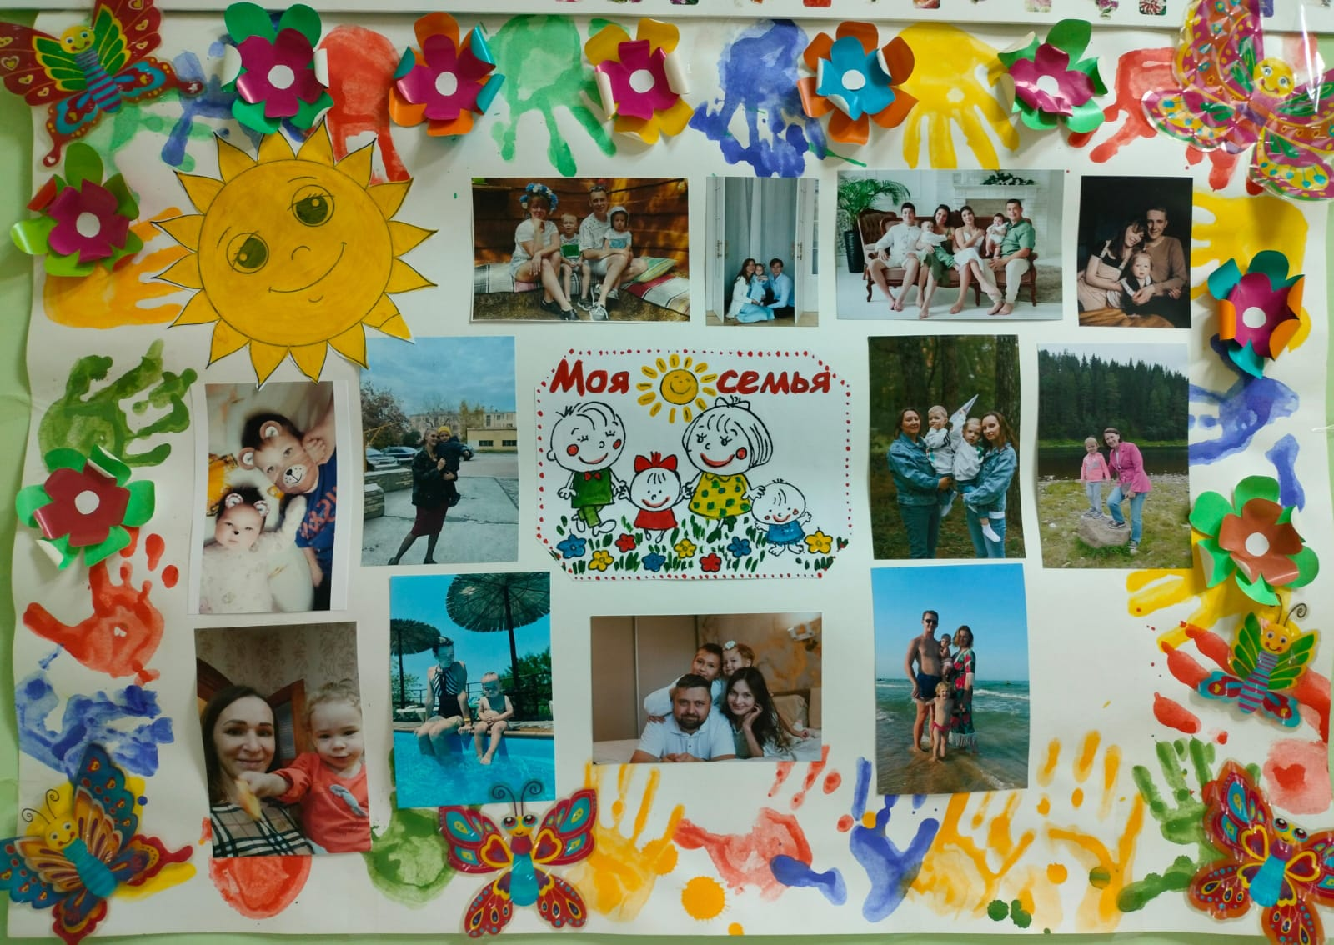
Плакат - моя семья !

Slide 7
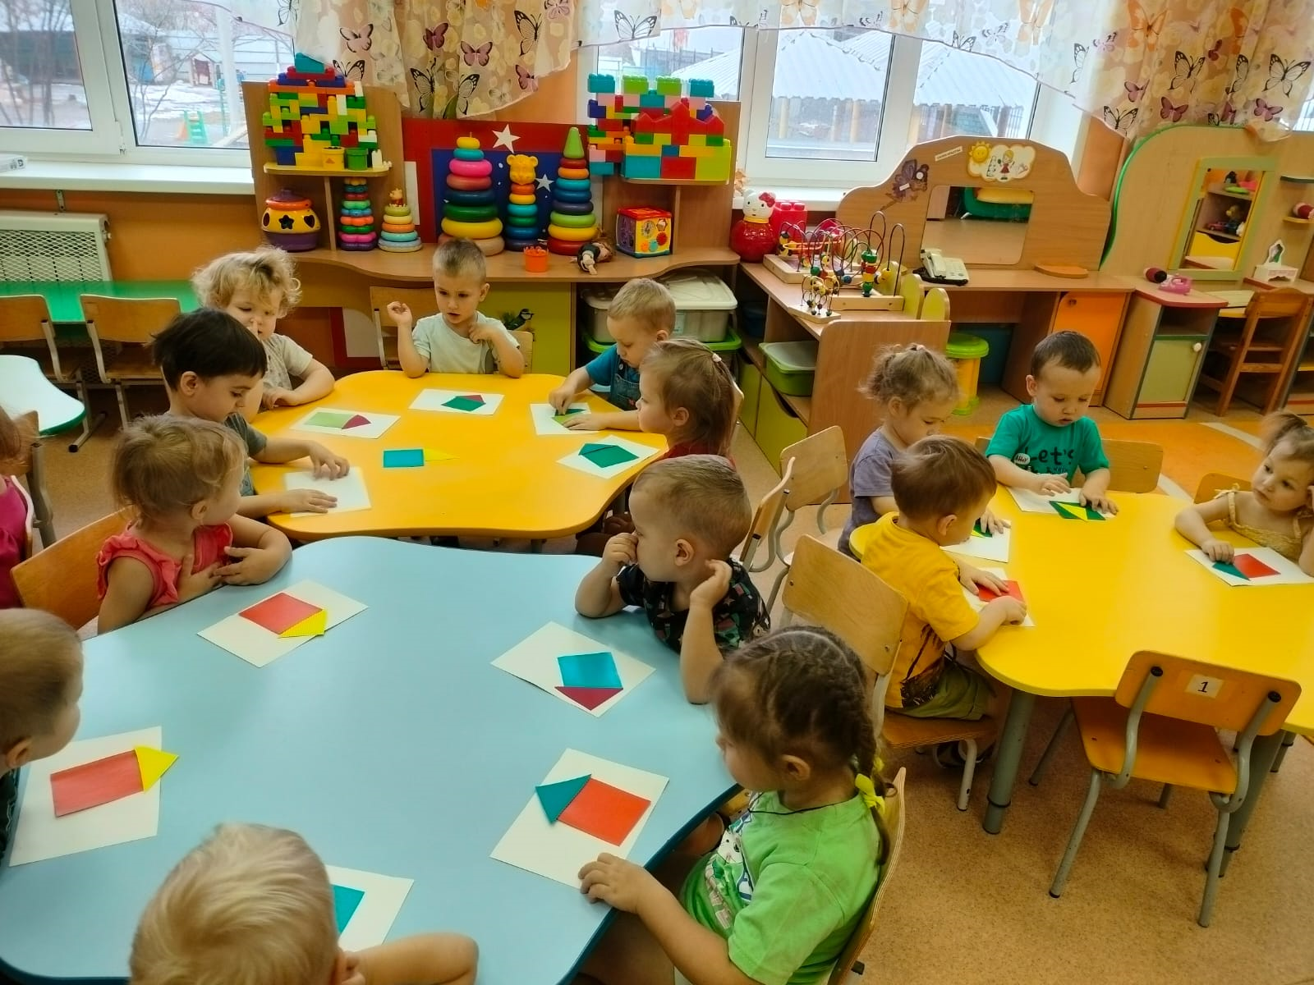
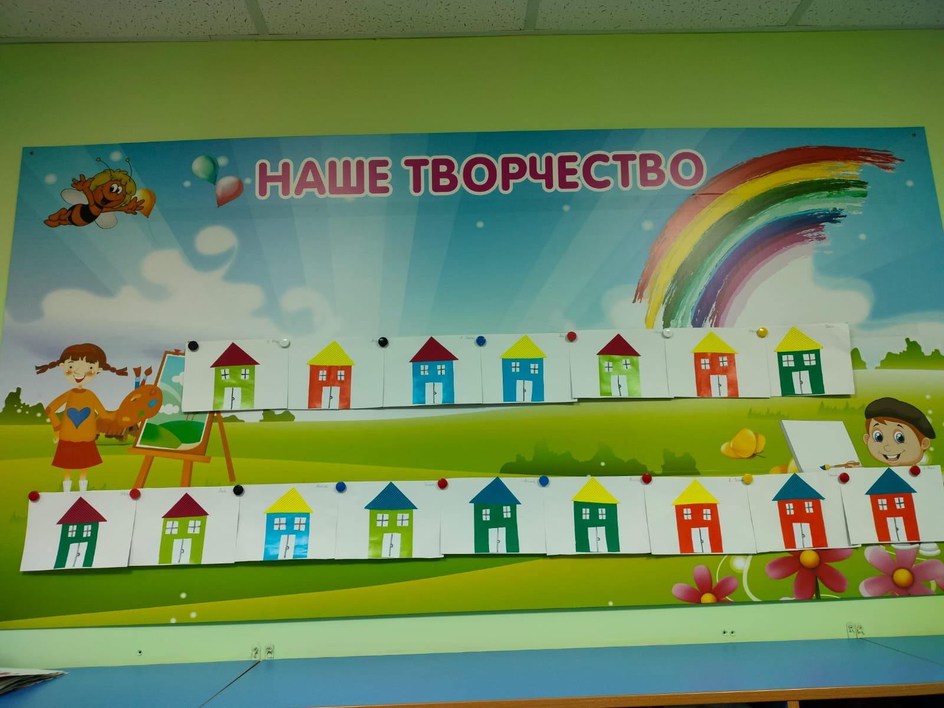
АППЛИКАЦИЯ–ДОМ В КОТОРОМ Я ЖИВУ.

Slide 8
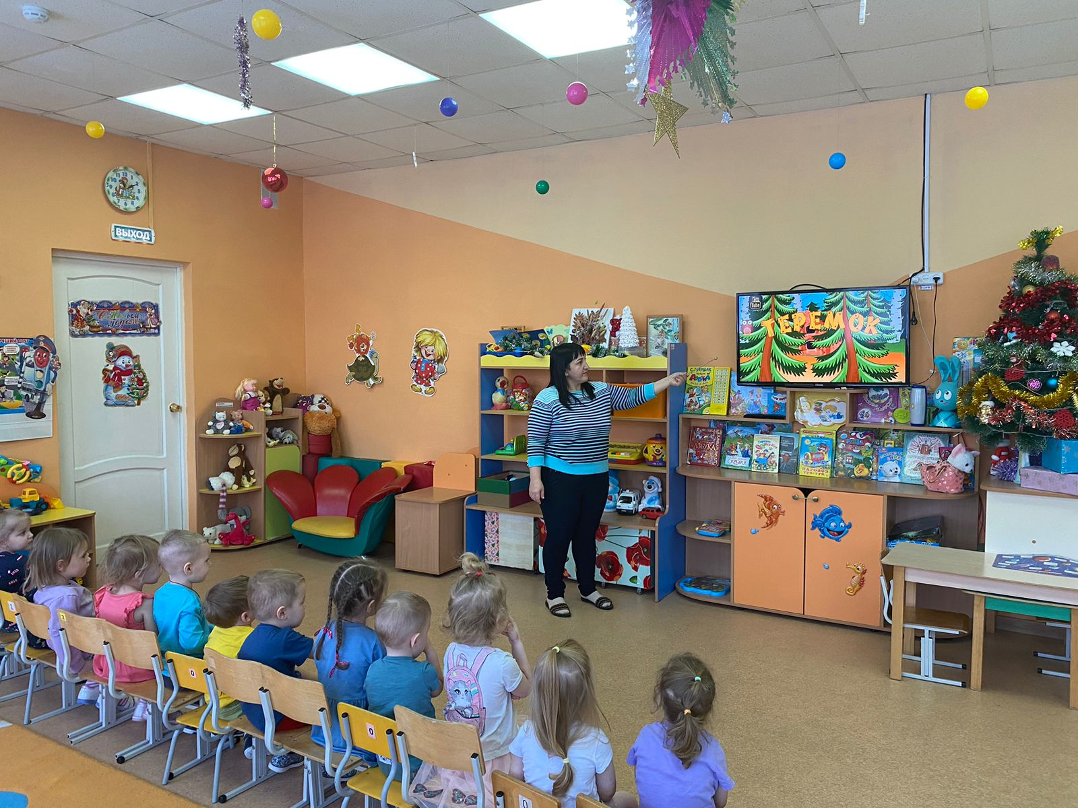
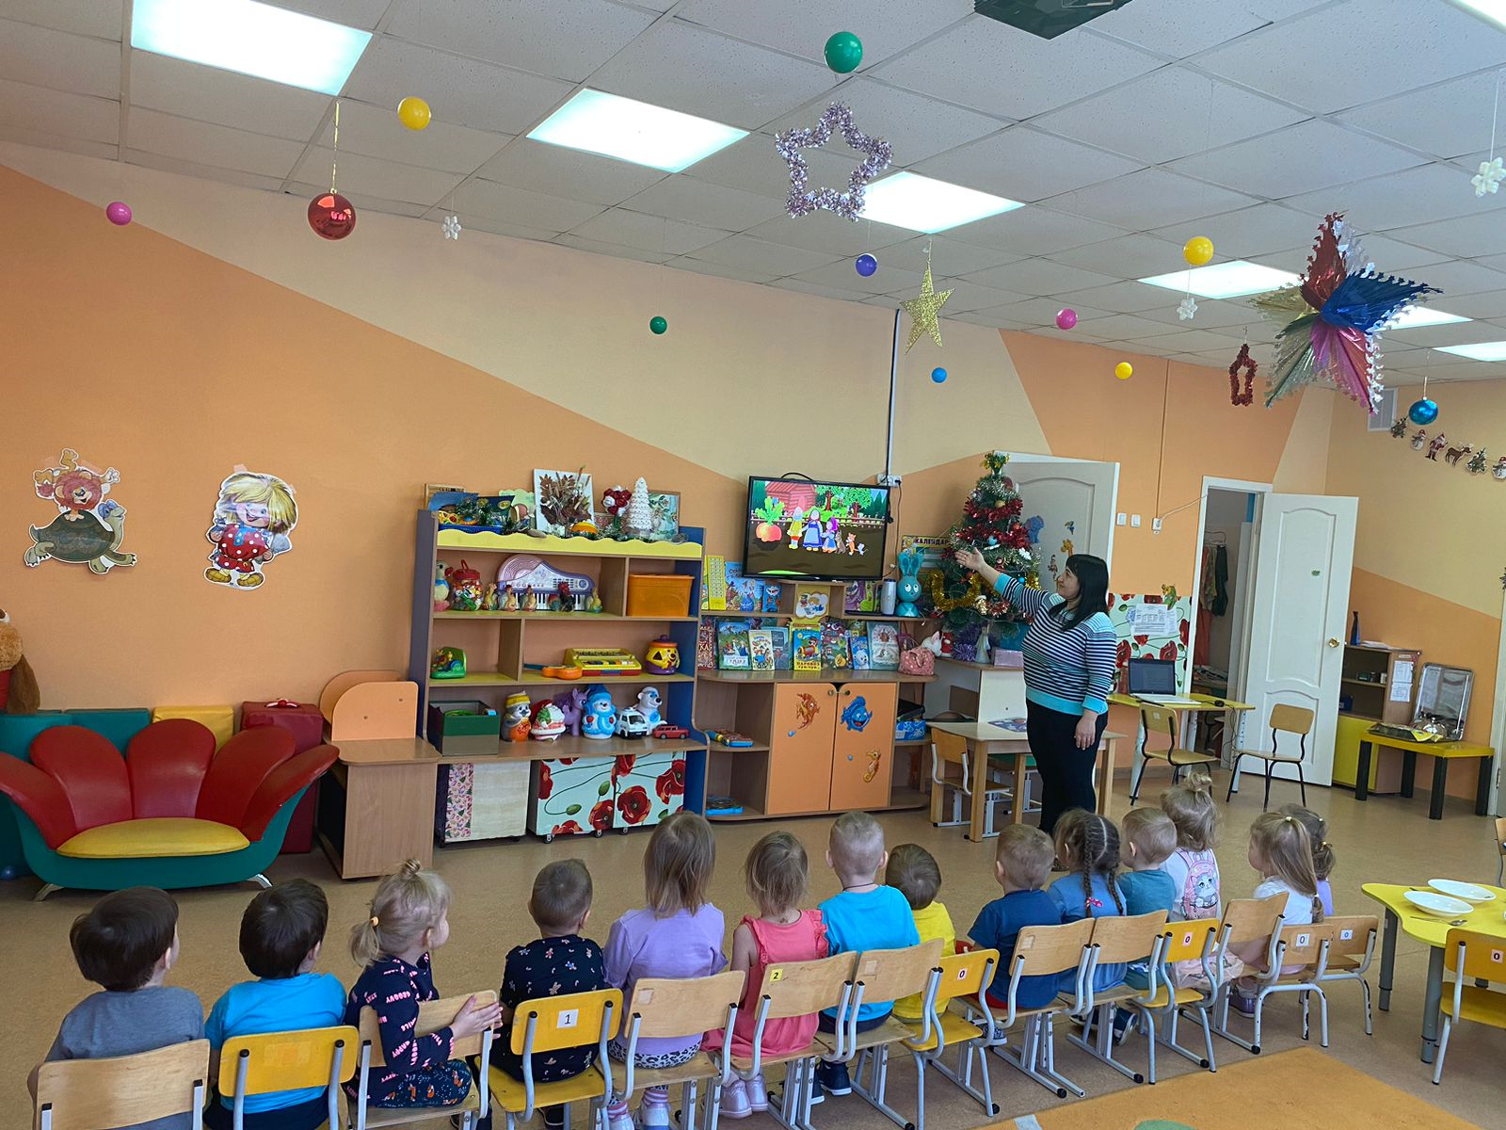
ПРОСМОТР МУЛЬТФИЛЬМОВ –ТЕРЕМОК И РЕПКА.

Slide 9
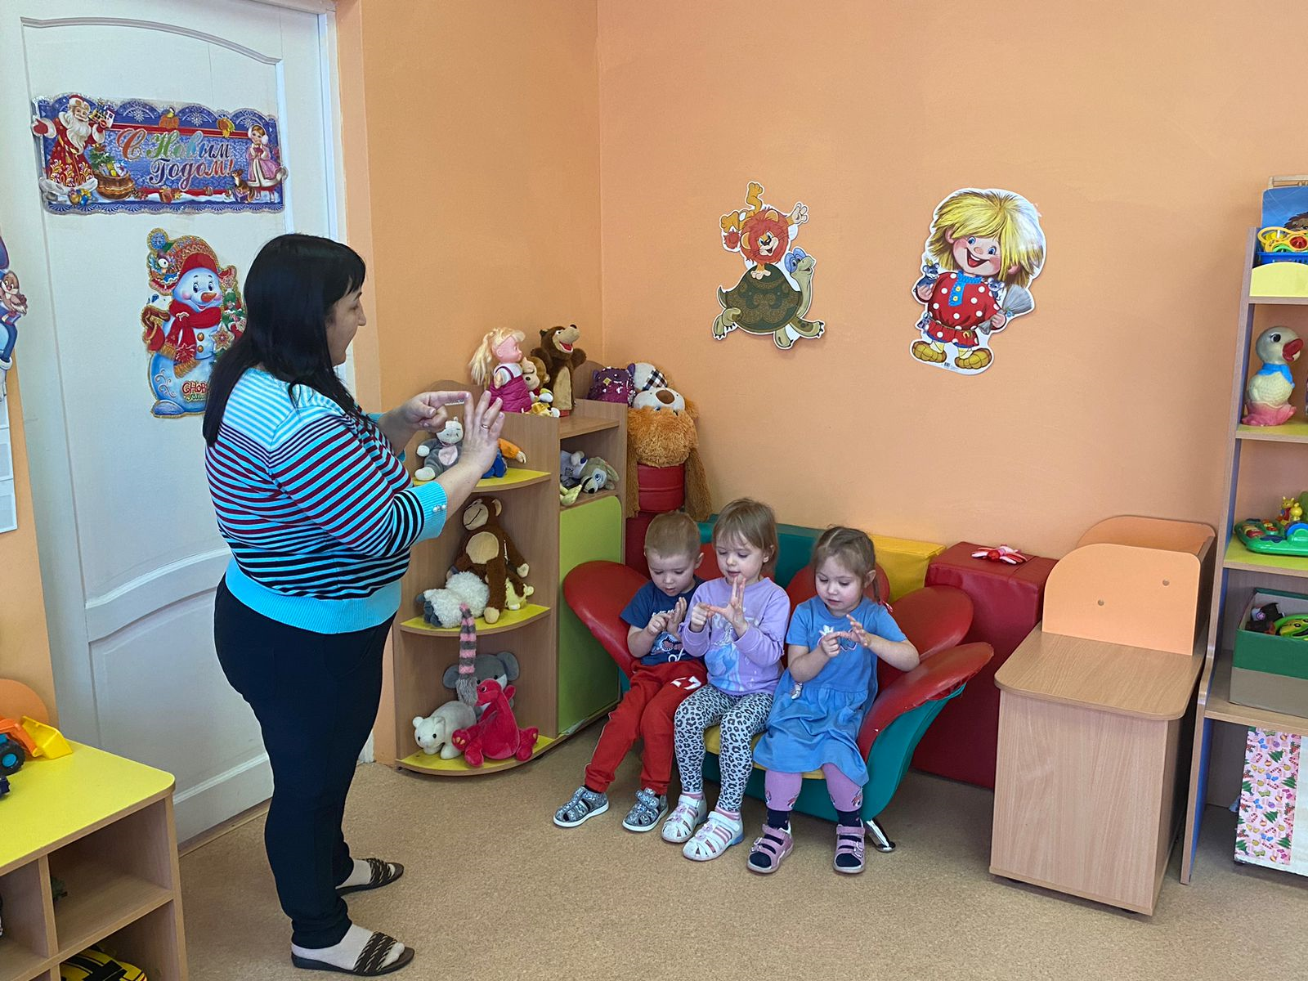
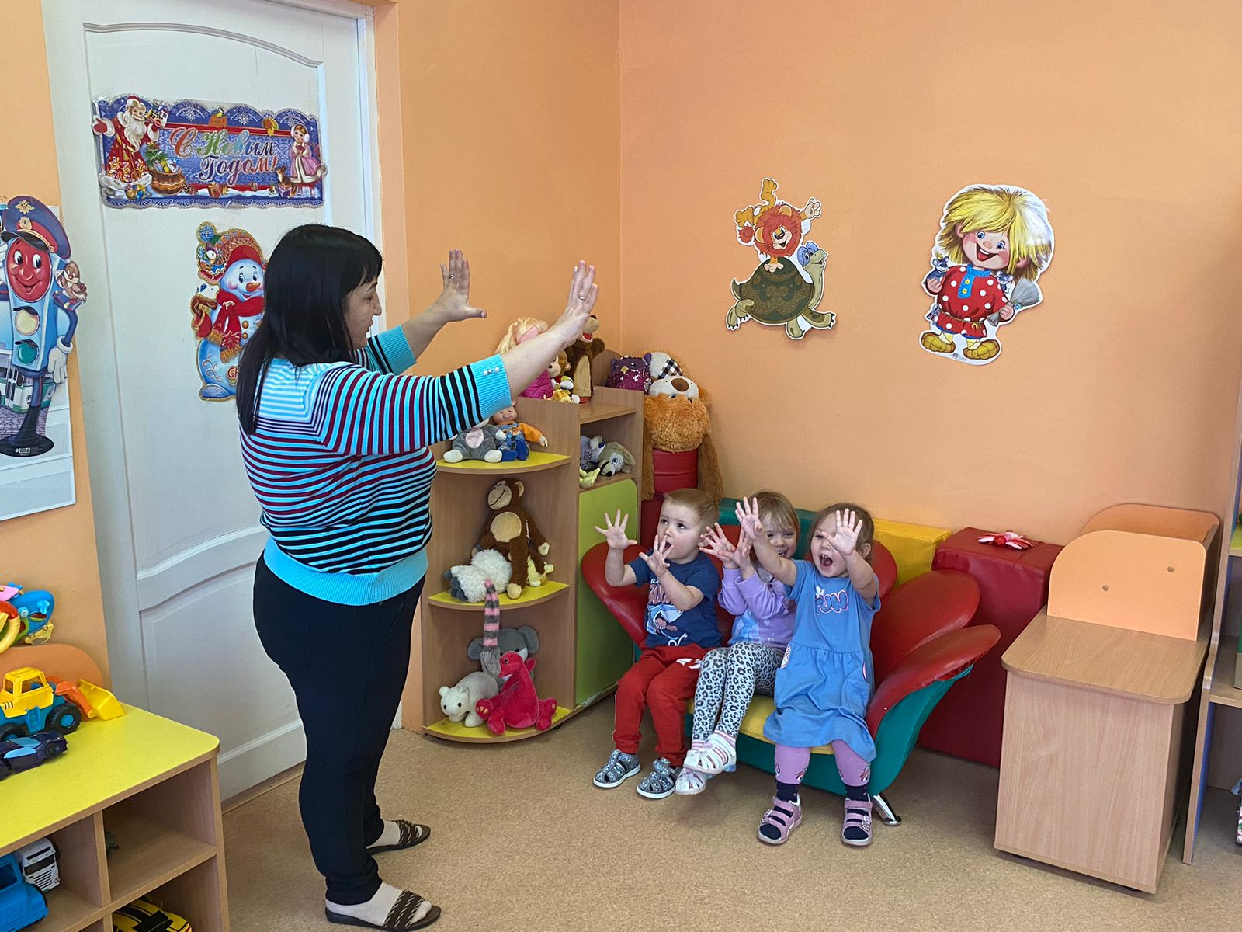
Потешки-моя семья

Slide 10
Опираясь на свой опыт работы, могу сказать, не менее важным условием нравственно-патриотического воспитания детей является тесная взаимосвязь педагогов и родителей.
Так как чем теснее контакты между детским садом и семьей нравственно-патриотическое развитие осуществляется более успешно.
Родители стали активными участниками педагогического процесса: они принимают участие в проведении русских народных праздников, в изготовлении атрибутов, в украшении группы к праздникам
«Золотая осень", "Новый год", участвуют в играх, активно обсуждают вопросы воспитания на родительских собраниях, оказывают помощь в организации выставок, поделок, рисунков, и фотографий на тему "Моя семья», «Мой отдых на природе", "Наш праздник".

Slide 11
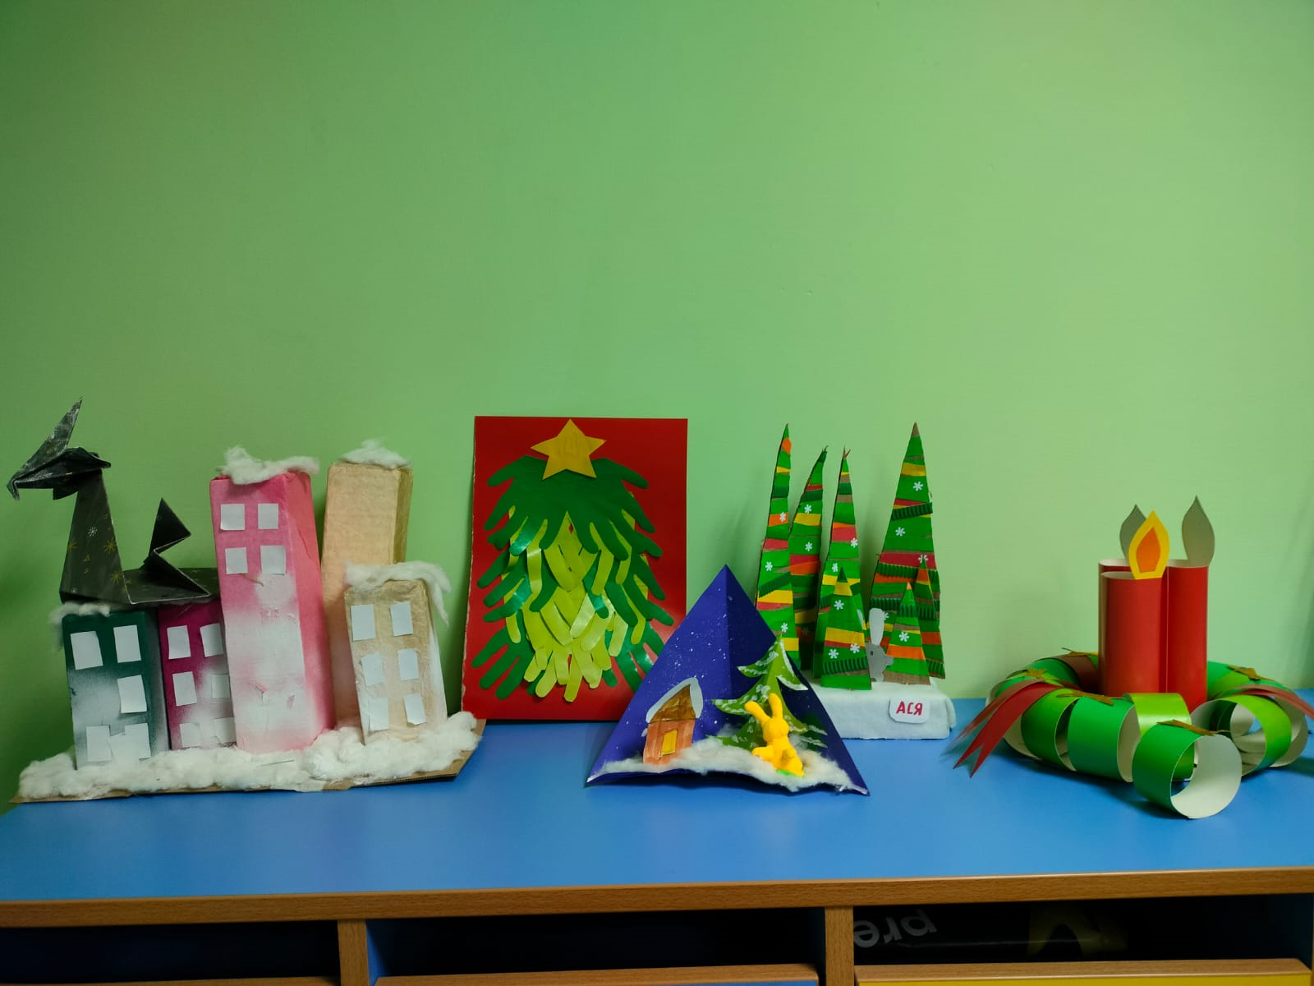
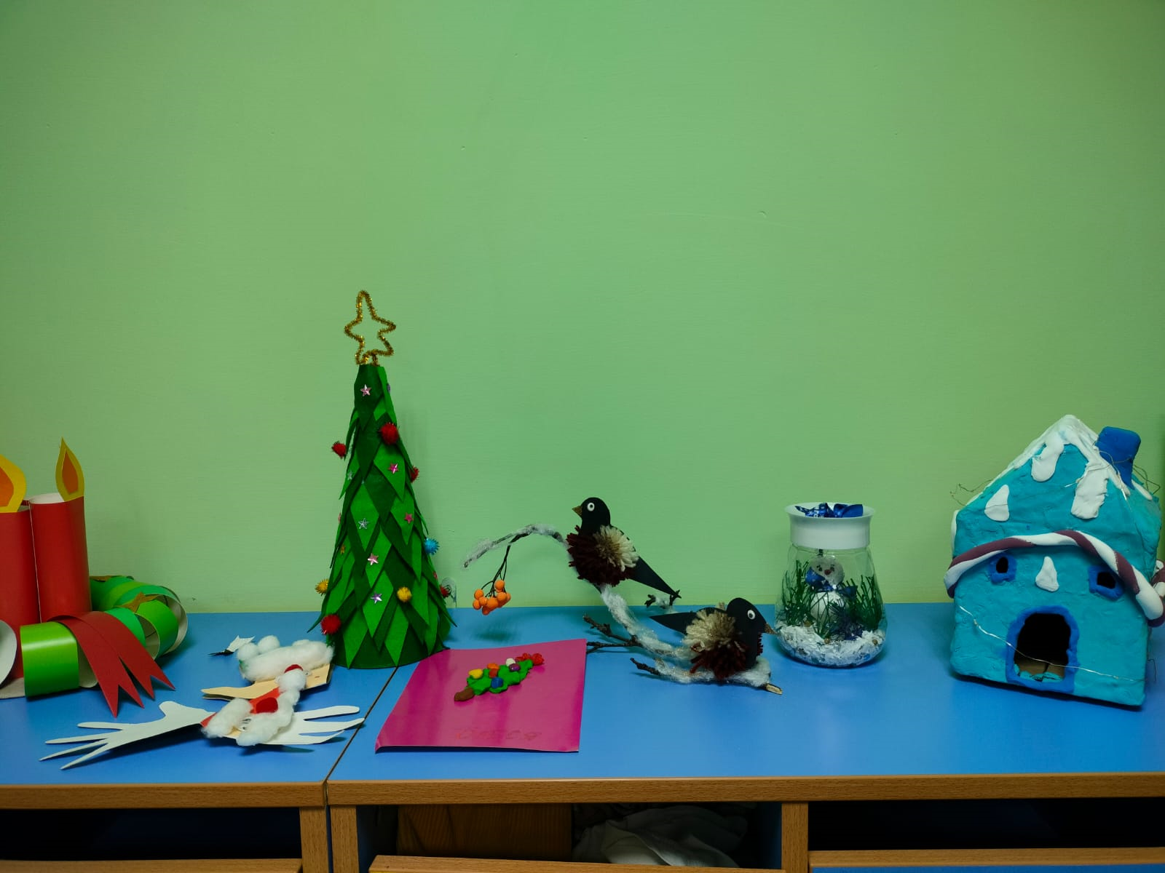
НОВОГОДНИЕ ПОДЕЛКИ ДЕТЕЙ С РОДИТЕЛЯМИ.

Slide 12
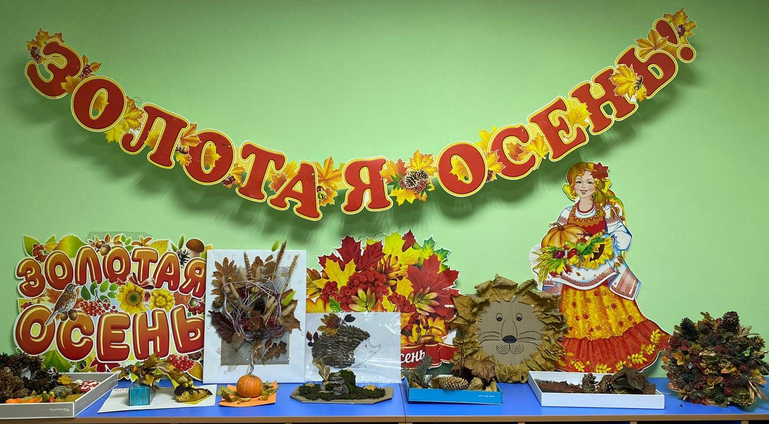
ОСЕННИЕ ПОДЕЛКИ ДЕТЕЙ С РОДИТЕЛЯМИ

Slide 13
Результаты проведенной работы:
- сформированы представление у детей о родном крае, семье, детском саде;
- дети в активной речи используют потешки, считалки;
- сформировано умение играть в русские народные подвижные игры;
- расширены знания детей по сказкам и сказочных героев;
- дети осмысленно и активно участвуют в русских народных праздниках (знают название праздника, поют песни, исполняют заклички, читают стихи);
- пополнены знания детей сказками и сказочными героями; сформировано умение узнавать их в произведениях изобразительного искусства;
- используют атрибуты русской народной культуры (свистульки, дудочки, шумелки, трещотки, деревянные ложки) в самостоятельной деятельности.

